Slide 1





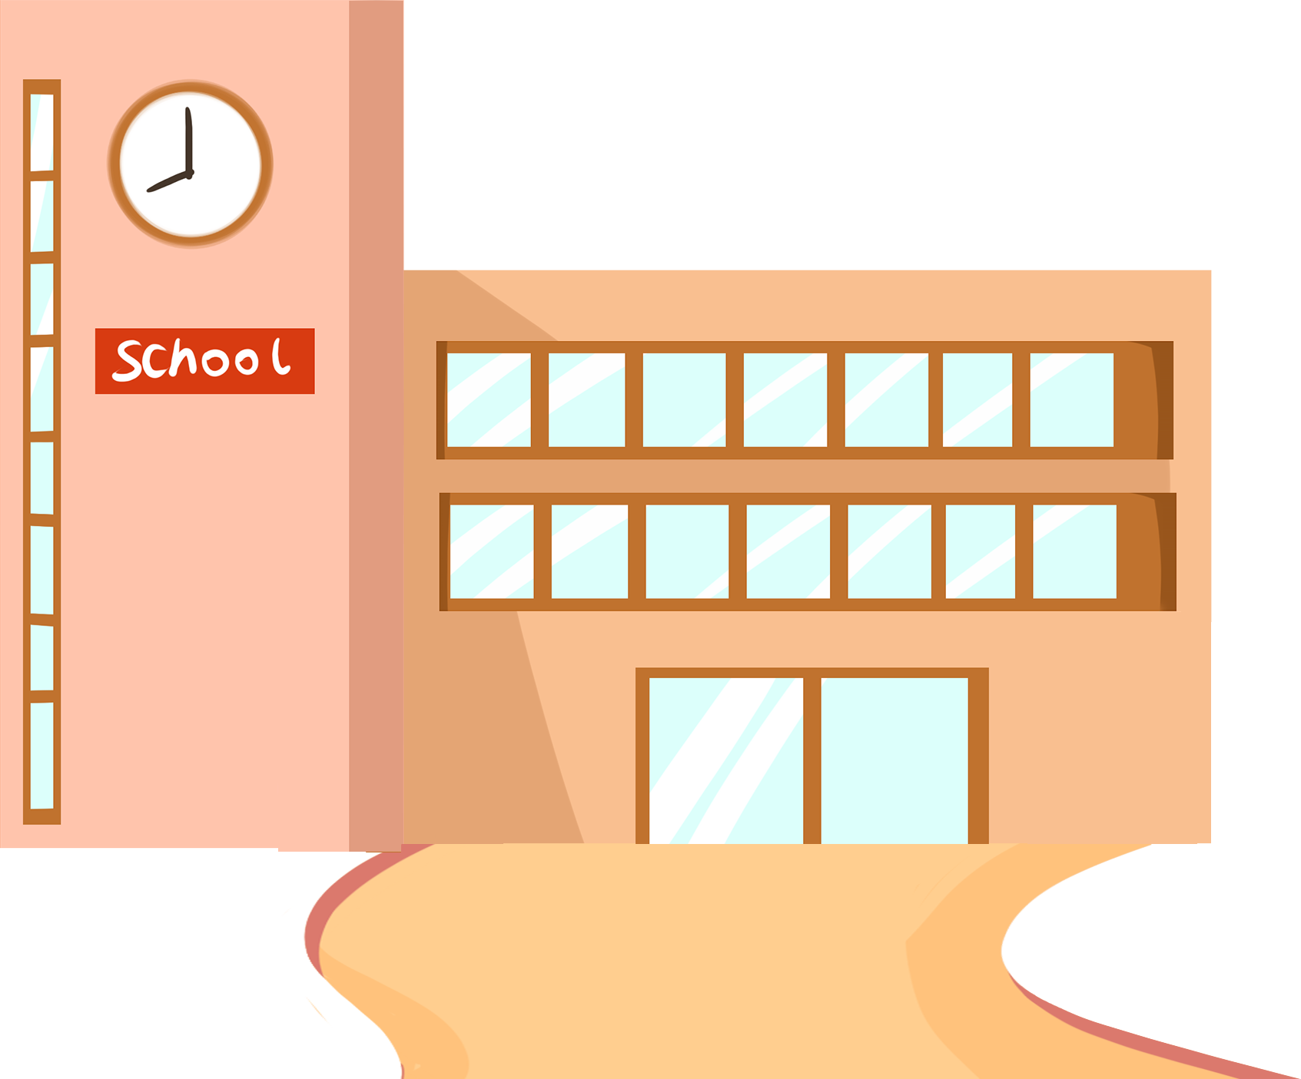
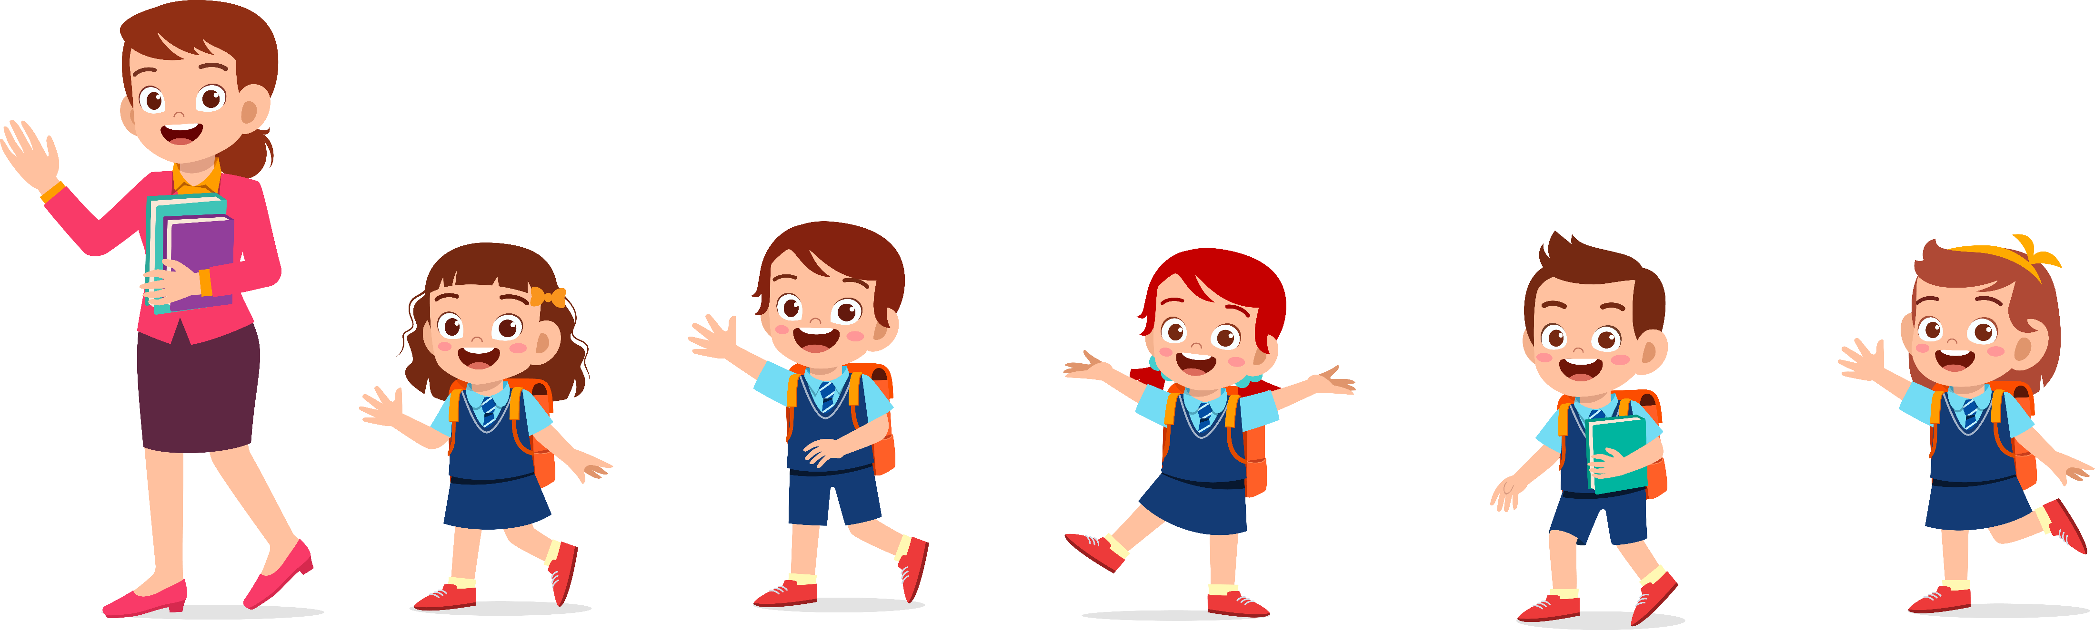


Slide 2






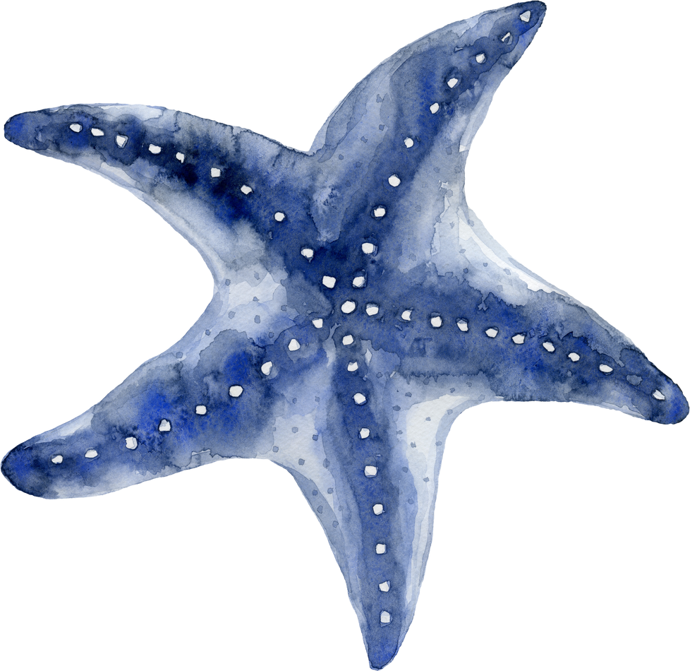
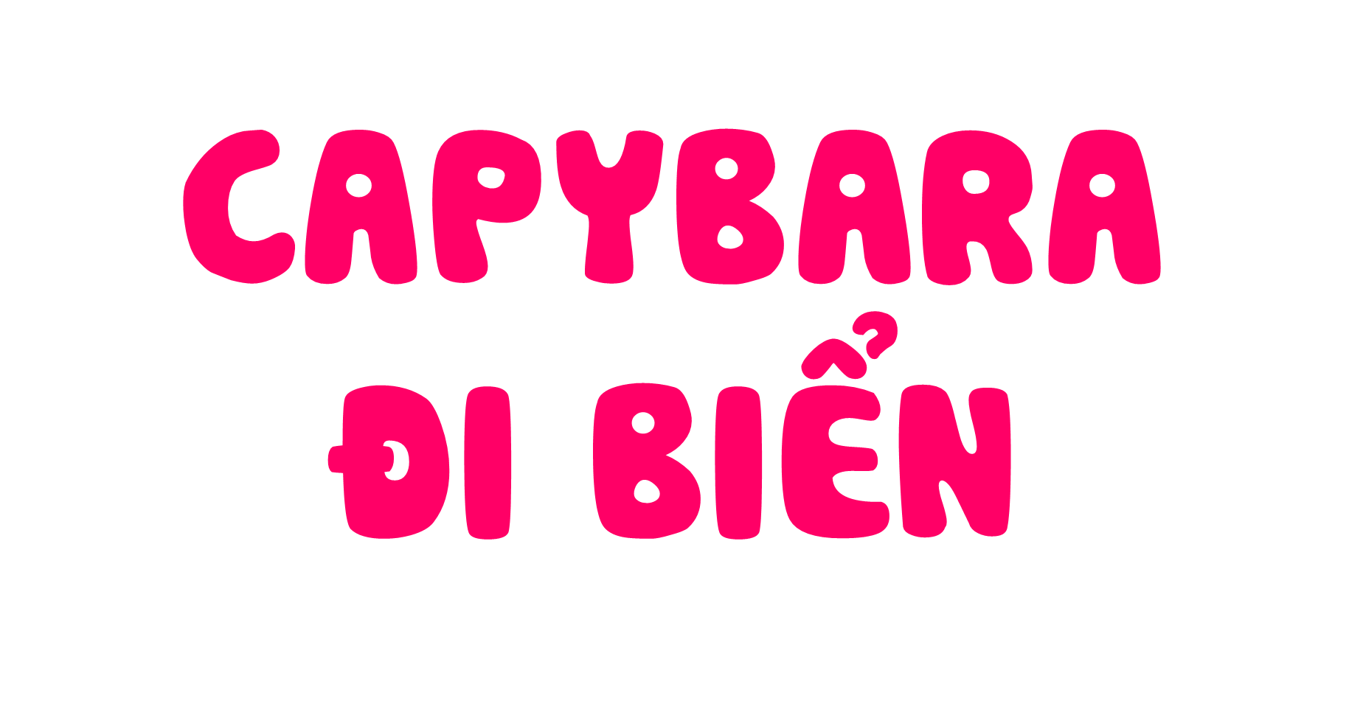



Slide 3















Notes:
BẤM VÀO TỪNG CON CAPYBARA

Slide 4

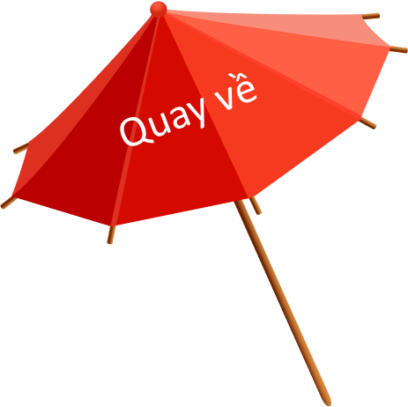





Bài văn kể lại một câu chuyện thường gồm mấy phần?
2 phần
1 phần
3 phần
4 phần
Notes:
GV CLICK CHUỘT VÀO KHUNG ĐÁP ÁN → XUẤT HIỆN KẾT QUẢ ĐÚNG/SAI

Slide 5

Nhiệm vụ của phần mở đầu bài văn kể lại một câu chuyện là gì?
Nêu cảm nhận của em về câu chuyện.
Kể tên các nhân vật có trong câu chuyện.
Tóm tắt nội dung câu chuyện.
Giới thiệu về câu chuyện và nêu lí do biết câu chuyện.
Notes:
GV CLICK CHUỘT VÀO KHUNG ĐÁP ÁN → XUẤT HIỆN KẾT QUẢ ĐÚNG/SAI

Slide 6

Mở bài gián tiếp cho bài văn kể lại một câu chuyện là như nào?
Là giới thiệu ngay vào câu chuyện.
Là nói chuyện khác để dẫn vào câu chuyện định kể.
Là giới thiệu câu chuyện một cách trực tiếp.
Là giới thiệu câu chuyện một cách vòng vo.
Notes:
GV CLICK CHUỘT VÀO KHUNG ĐÁP ÁN → XUẤT HIỆN KẾT QUẢ ĐÚNG/SAI

Slide 7



Slide 8

Biết cách viết bài văn kể lại một câu chuyện đã học hoặc đã nghe.

Slide 9
Đề bài:
Viết bài văn kể lại một câu chuyện đã đọc hoặc đã nghe.

Slide 10

Dựa vào dàn ý đã lập trong hoạt động Viết ở Bài 14, viết bài văn theo yêu cầu của đề bài.
Thể loại
Văn kể chuyện
Kiểu bài
Kể một câu chuyện có nội dung cho sẵn
Trọng tâm
Kể một câu chuyện
Giới hạn
Câu chuyện đã được nghe được đọc mà em thích nhất

Slide 11

Hướng dẫn viết

Slide 12
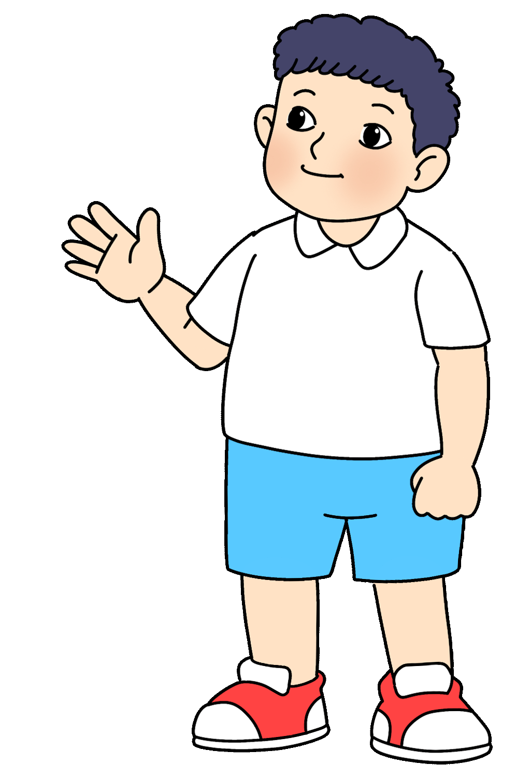


Slide 13
Kể lại câu chuyện Chú mèo và chú chuột
Ngày xưa, trong một ngôi làng nhỏ, có một chú mèo tên là Miu và một chú chuột tên là Chip. Miu thường xuyên đuổi theo Chip, nhưng Chip rất thông minh và nhanh nhẹn, nên luôn tìm cách thoát thân.
Một hôm, Miu bắt gặp Chip đang ăn phô mai trong một góc tối. Miu nhẹ nhàng tiến lại gần, nhưng Chip đã phát hiện ra và nhanh chóng chạy trốn. Miu tức giận và nghĩ cách để bắt được Chip.
Sau nhiều lần thất bại, Miu quyết định không đuổi theo nữa. Thay vào đó, chú bắt đầu nói chuyện với Chip: "Nếu chúng ta kết bạn, chúng ta có thể cùng nhau khám phá thế giới." Chip ngạc nhiên, nhưng sau một lúc suy nghĩ, chú đồng ý.
Từ đó, Miu và Chip trở thành bạn thân. Họ cùng nhau khám phá ngôi làng, chia sẻ thức ăn và giúp đỡ nhau. Chú mèo không còn đuổi theo chú chuột nữa, và họ sống hạnh phúc bên nhau.
Câu chuyện của Miu và Chip dạy chúng ta rằng tình bạn có thể vượt qua mọi rào cản và sự khác biệt.

Slide 14
Đọc soát và chỉnh sửa.

Slide 15

a. Đọc lại bài làm của em để phát hiện lỗi.
Cách viết mở bài, kết bài
Trình tự các sự việc được kể ở thân bài
Cách dùng từ, viết câu
Chính tả

Slide 16


b. Sửa lỗi bài viết (nếu có)

Slide 17
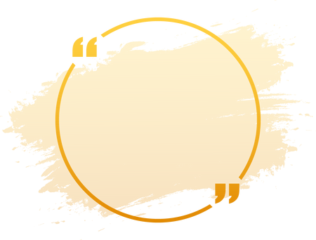
VẬN DỤNG

Slide 18
Về nhà:
Kể cho người thân nghe những điều em biết về cuộc sống và việc đi học của các bạn học sinh vùng cao.

Slide 19



